Slide 1
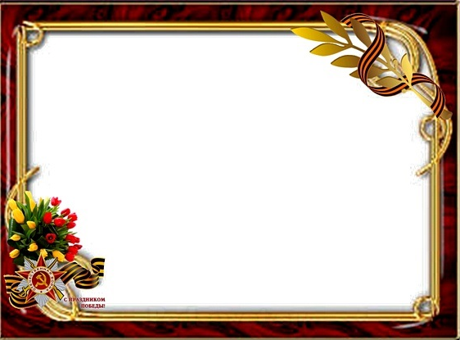
Выполнили учащиеся и учителя начальных классов
2018г.
МКОУ АГО «Большеутинская средняя общеобразовательная школа»
Акция «Георгиевская лента»

Slide 2
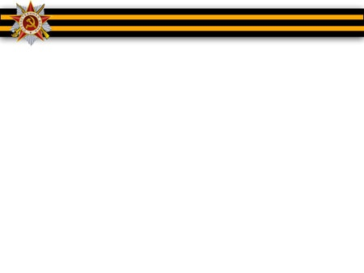
В преддверии празднования 73 годовщины победы советского народа в Великой Отечественной войне, мы, учащиеся начальной школы, решили принять участие во Всероссийской акции «Георгиевская лента».
Чтобы достичь поставленной цели, мы определили для себя задачи:
- изучить историю создания «Георгиевской ленты»
- изготовить макет «Георгиевской ленты» и орден Отечественной войны
- привлечь население села к акции «Георгиевская лента».
Актуальность: привитие чувства гордости за Родину, Отечество.
Проблема: учащиеся не знают историю символов своей страны.

Slide 3
План работы над проектом.
Беседа о Георгиевской ленте.
Сбор информации о Георгиевской ленте.
Изготовление Георгиевской ленты и макета ордена Отечественной войны.
30.04. 2018 г.
1) посетить детский сад:
- познакомить с акцией «Георгиевская лента»;
рассказать историю Георгиевской ленты;
подарить всем детям по Георгиевской ленточке.
2) Привлечь население к акции
3) Прикрепить Георгиевскую ленту и макет ордена на фасад школы.
5. 14. 05. 2018 г. подарить школьному музею Георгиевскую ленту макет ордена Отечественной войны.

Slide 4
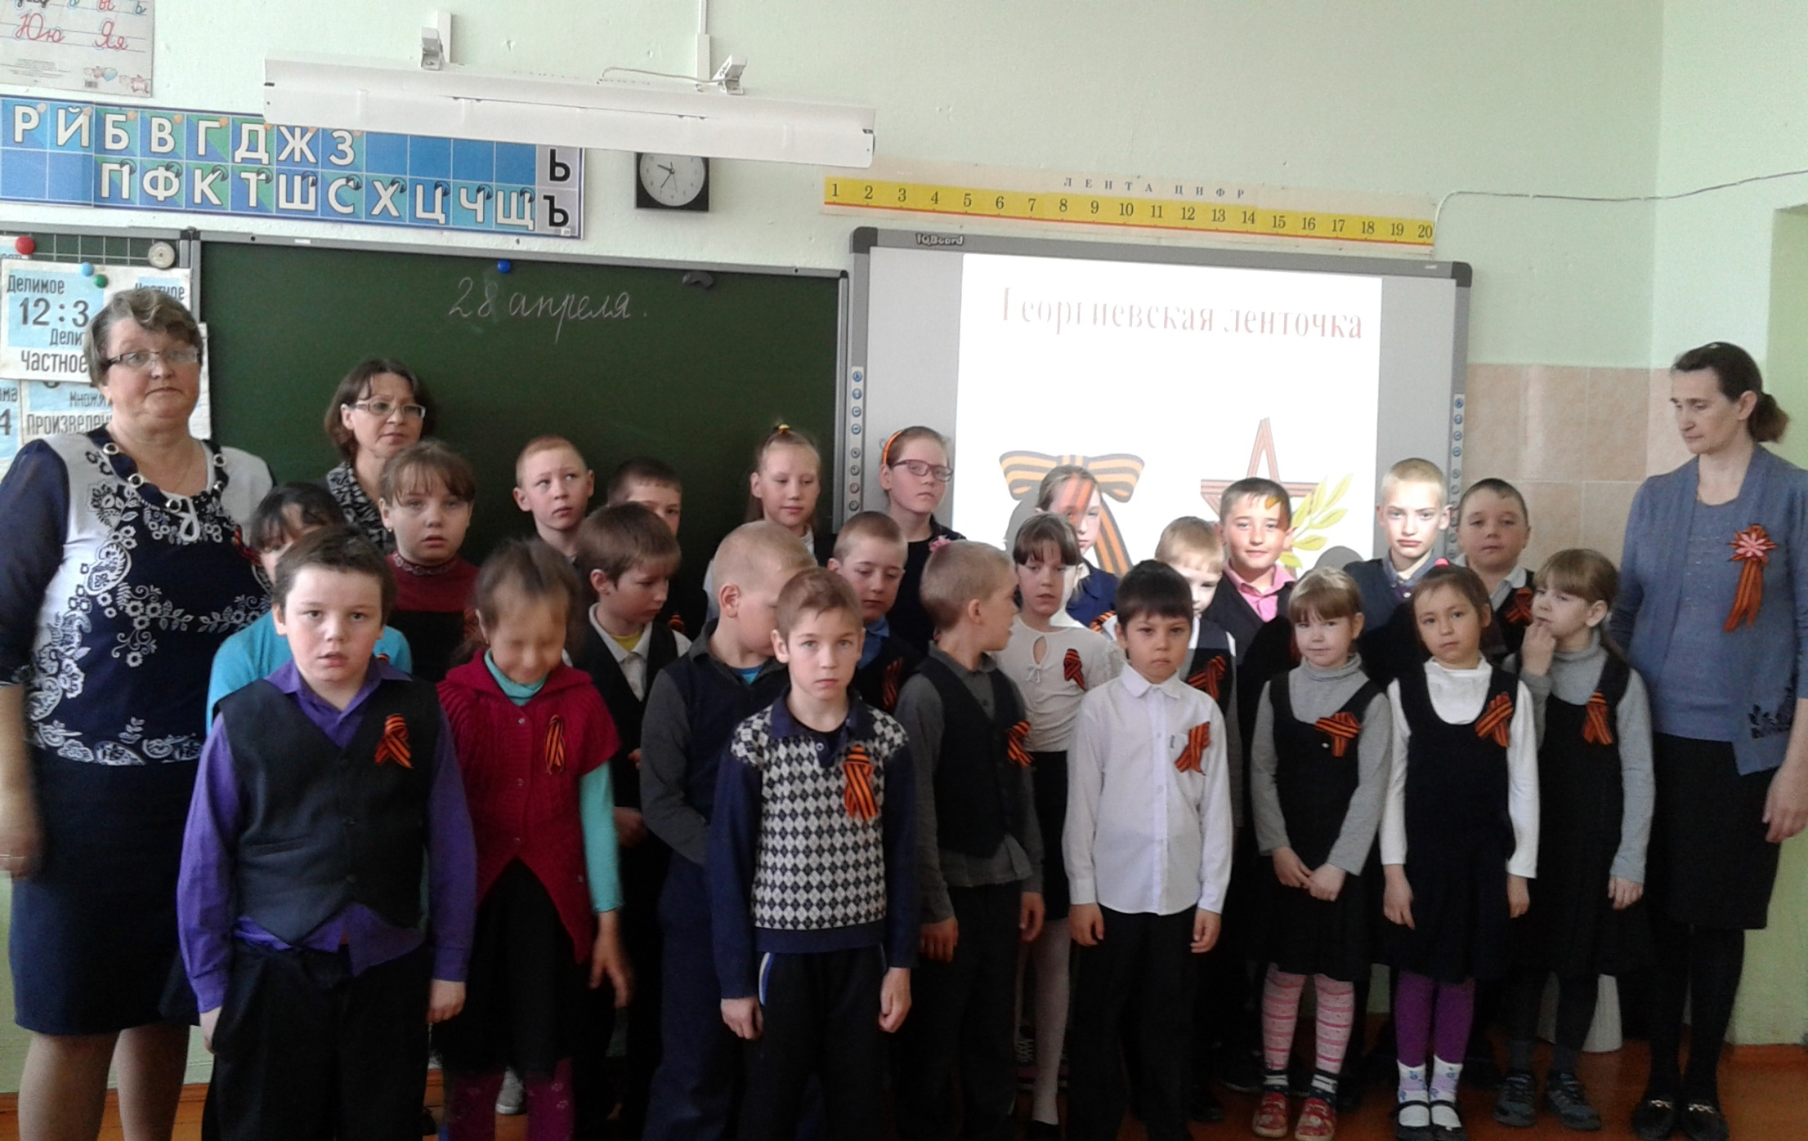
Классный час «Георгиевская ленточка»

Slide 5
Георгиевская лента давно уже превратилась в символ отваги, мужества и героизма.
Чёрный и жёлто-оранжевый цвета ленты, символизирующие "дым и пламя", а по другой версии - "смерть и воскрешение", остались неизменны, несмотря на череду войн и революций

Slide 6
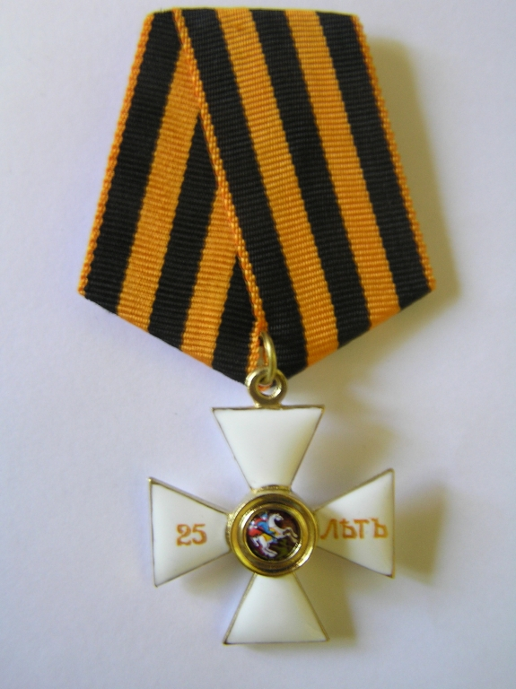
История ленточки началась в далёком 1769 году, когда по приказу императрицы Екатерины II был учреждён орден Святого Великомученика и Победоносца Георгия, выдававшийся солдатам и офицерам за особый героизм, проявленный на полях сражений.

Slide 7
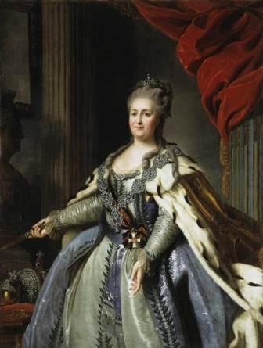
Екатерина II с орденом Святого Великомученика и Победоносца Георгия

Slide 8
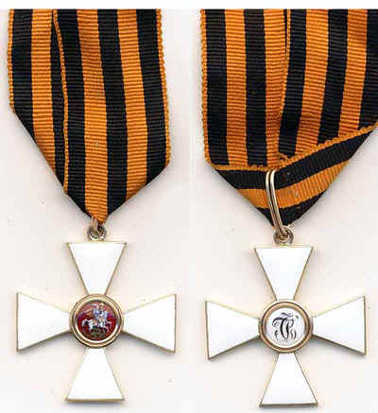
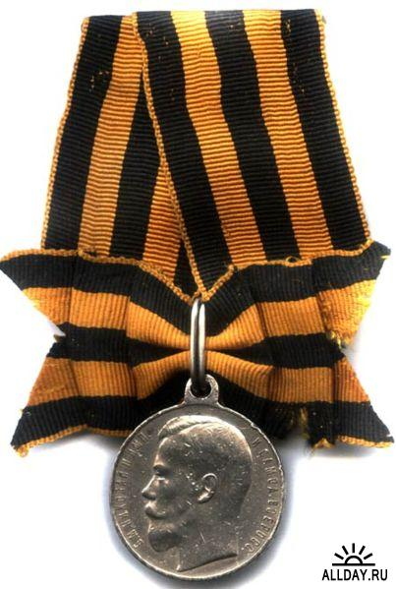
В Российской Империи цвета ленты были на орденах Святого Георгия, Георгиевских крестах и Георгиевской медали.

Slide 9
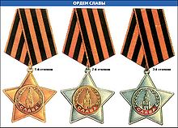
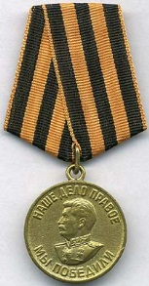
После распада Российской Империи, цвета ленты украшали колодки орденов Славы и медалей "За победу над Германией в Великой Отечественной войне 1941-1945 гг". В годы Великой Отечественной войны, претерпев незначительные изменения, "Георгиевская лента" была официально оформлена в наградной системе СССР в качестве особого знака отличия.

Slide 10

Новая жизнь ленточки началась в 2005 году. Тогда было положено начало проведению ежегодных акций по раздаче георгиевских ленточек, приуроченных к празднованию годовщины победы над фашистской Германией. Миллионы людей во многих странах мира в период с 24 апреля по 12 мая носят на груди Георгиевские ленточки, отдавая дань памяти мужеству солдат и офицеров, павших на полях той войны.

Slide 11
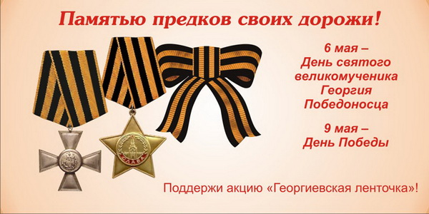

Slide 12
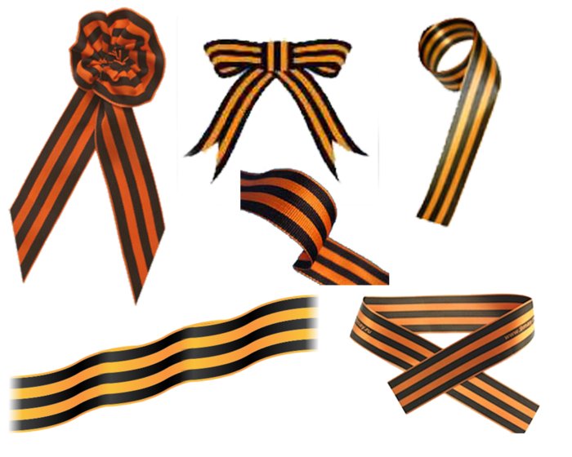

Slide 13
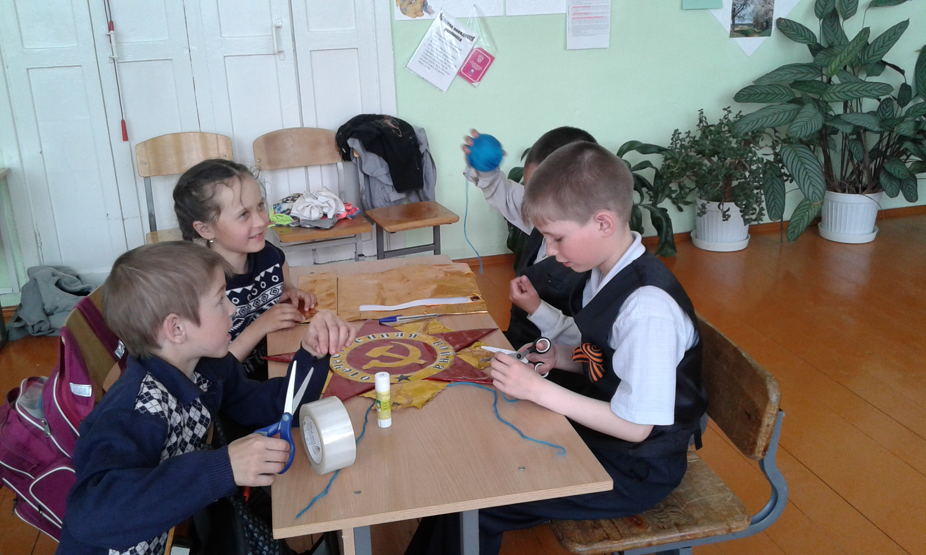

Slide 14
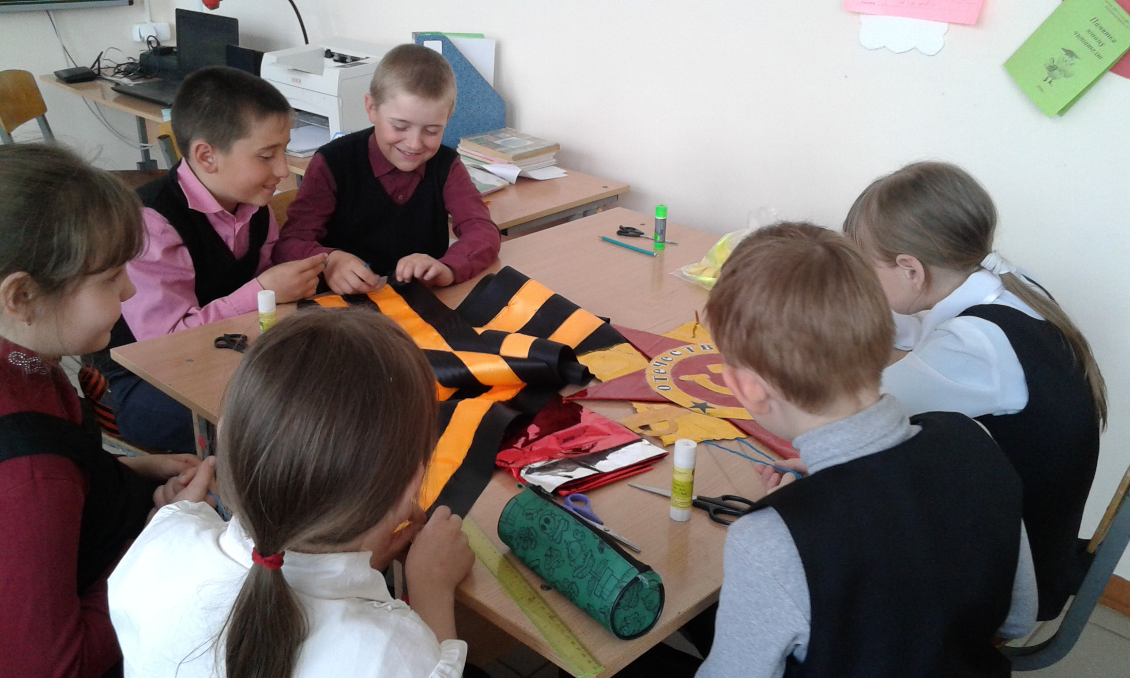

Slide 15
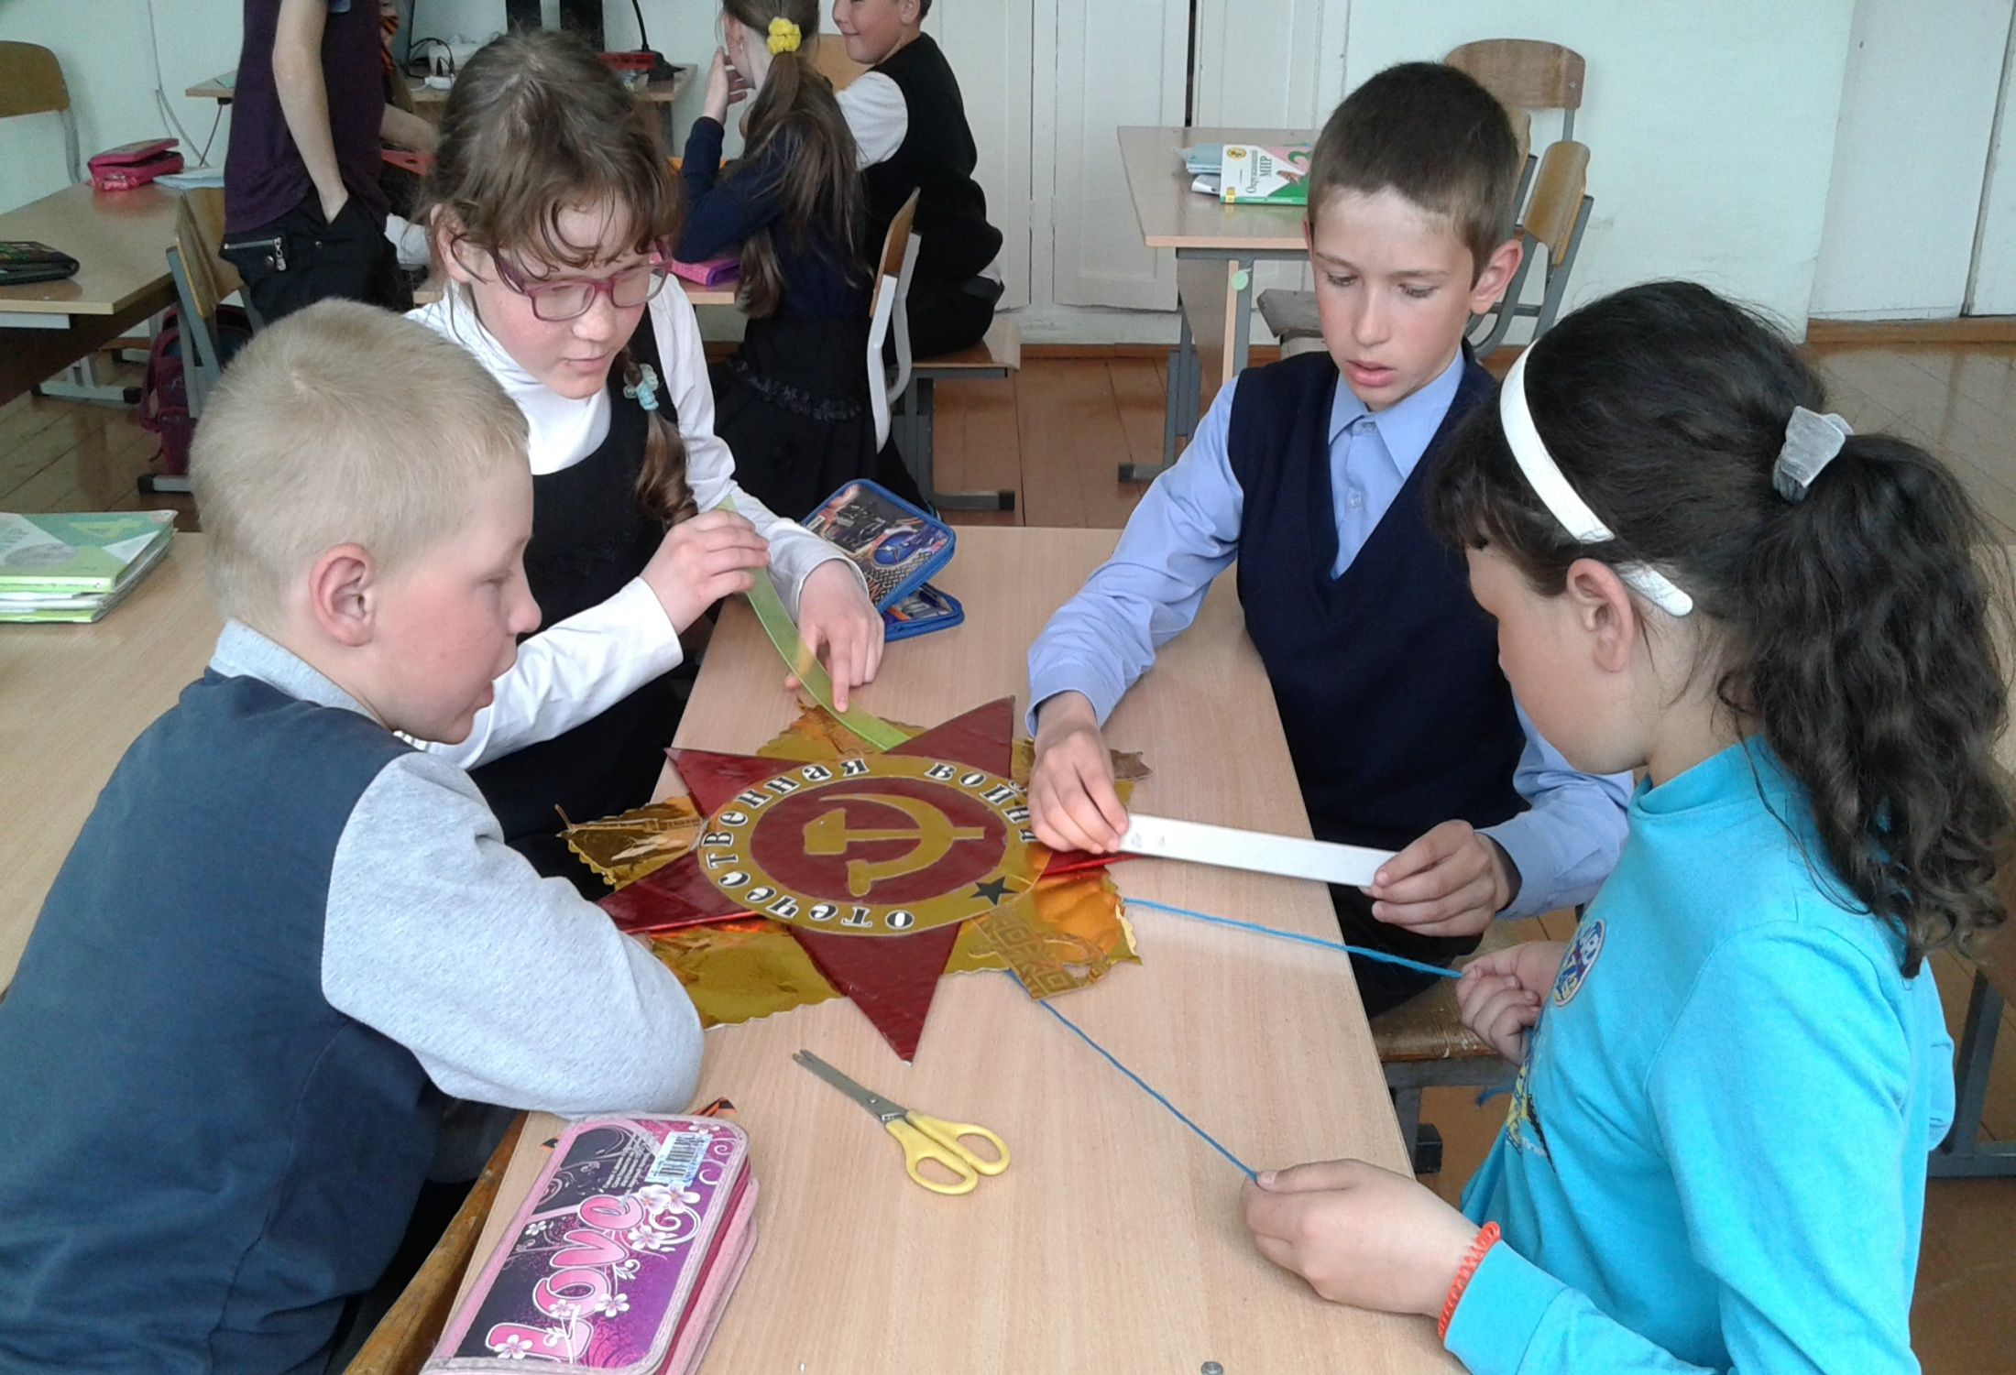

Slide 16
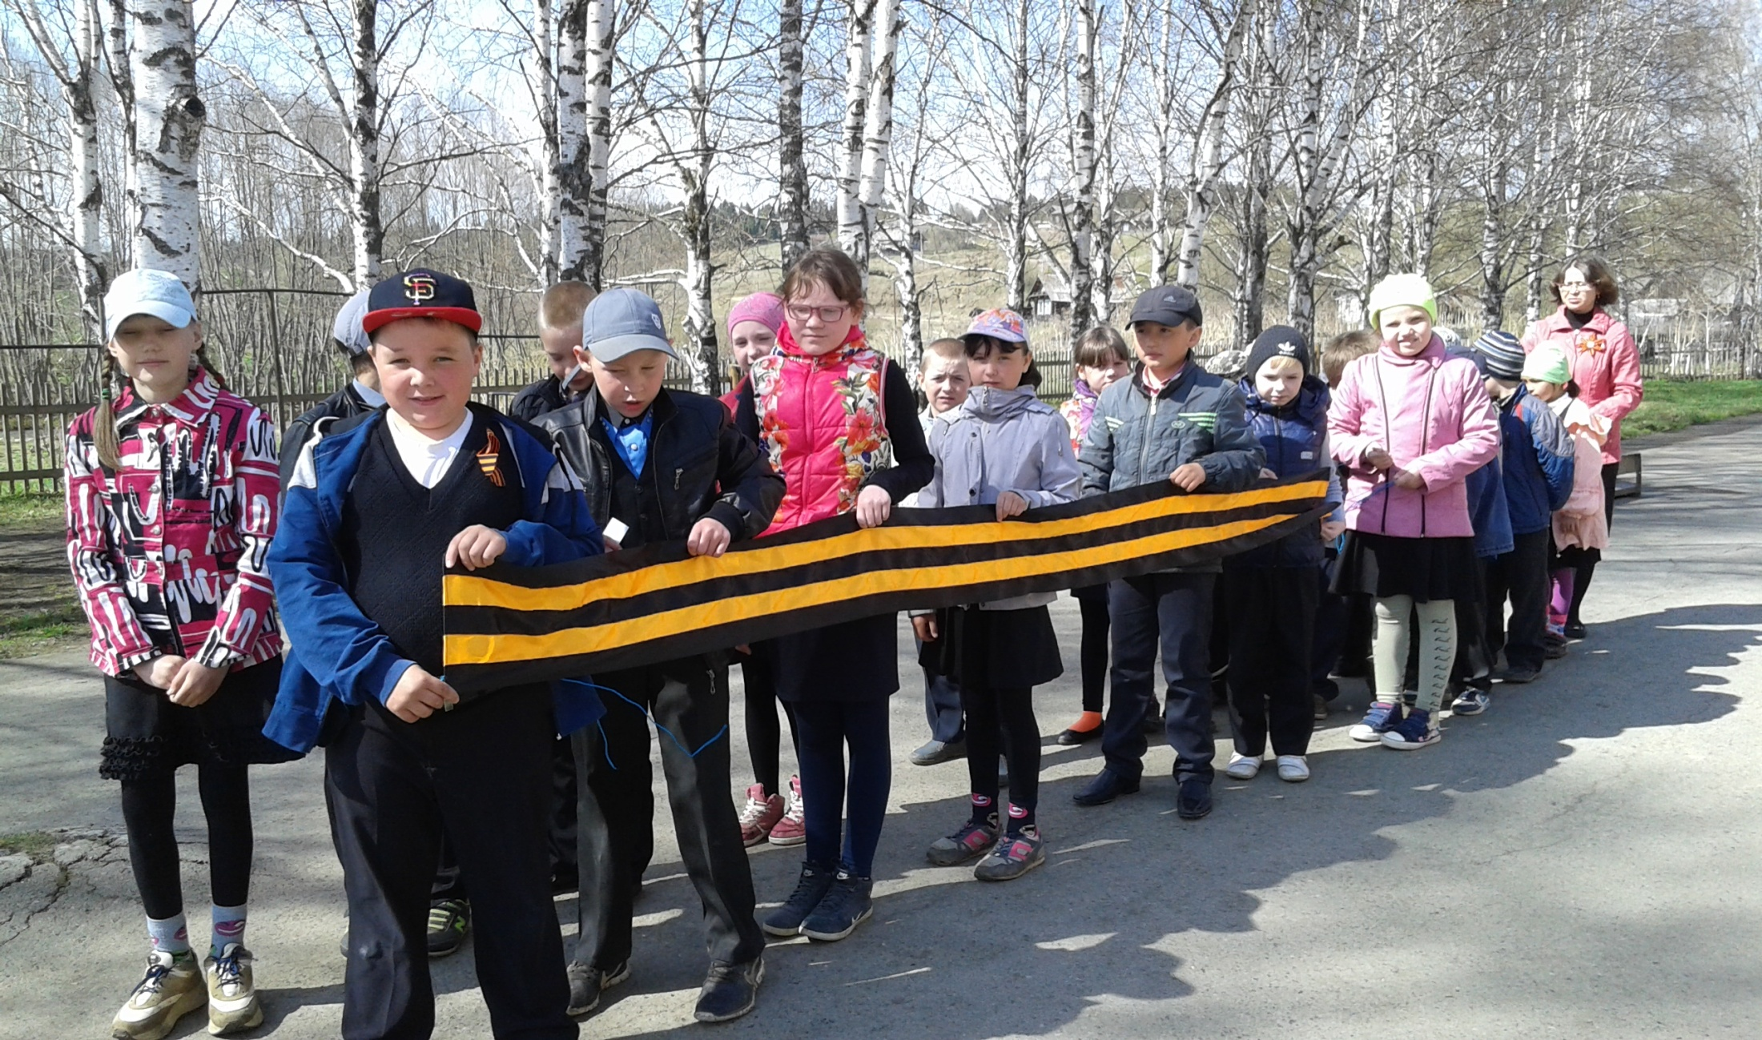

Slide 17
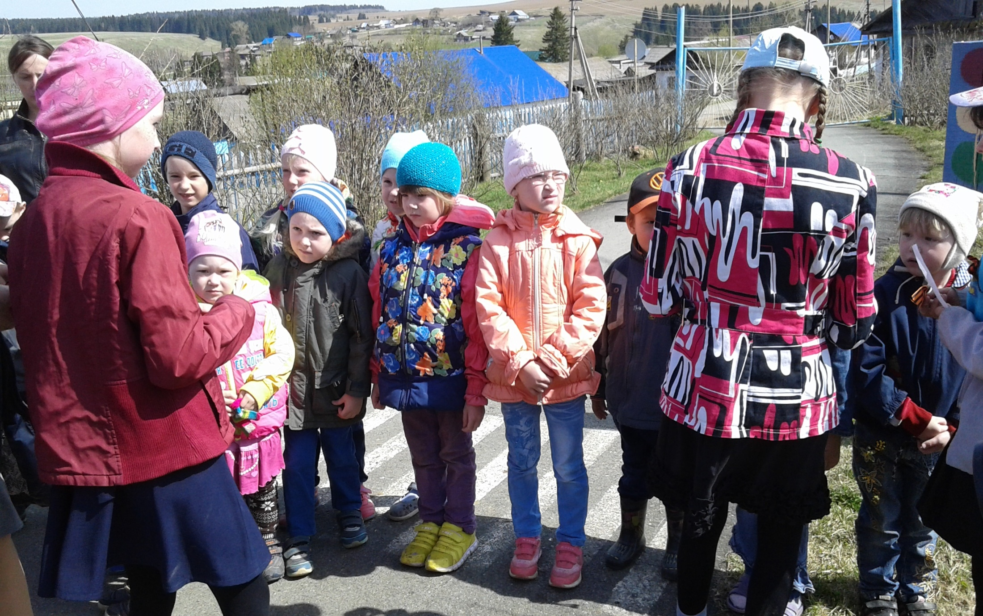

Slide 18
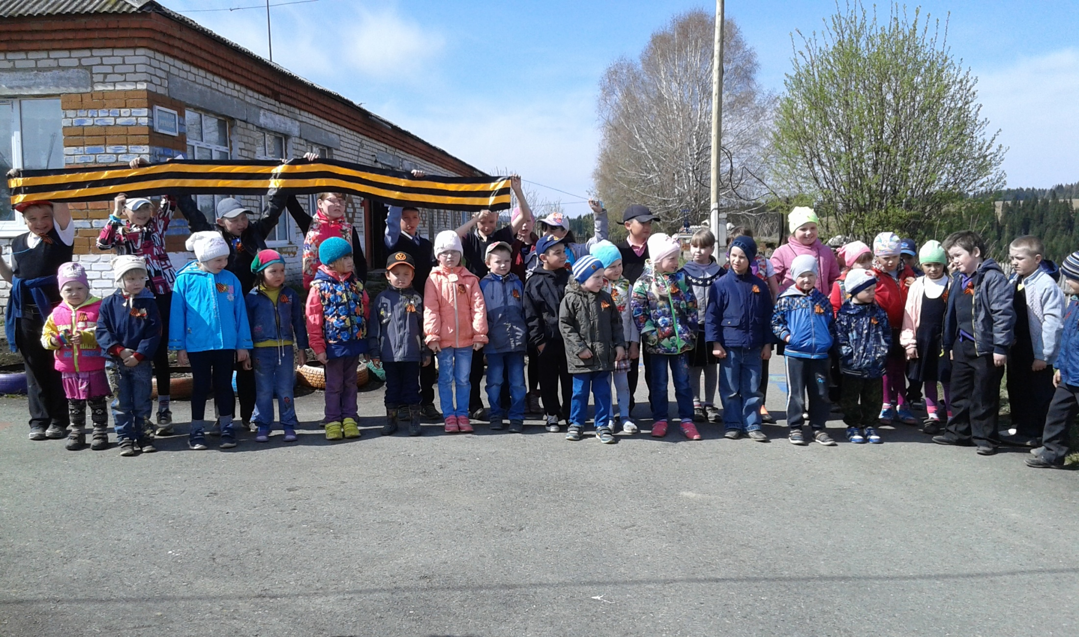

Slide 19
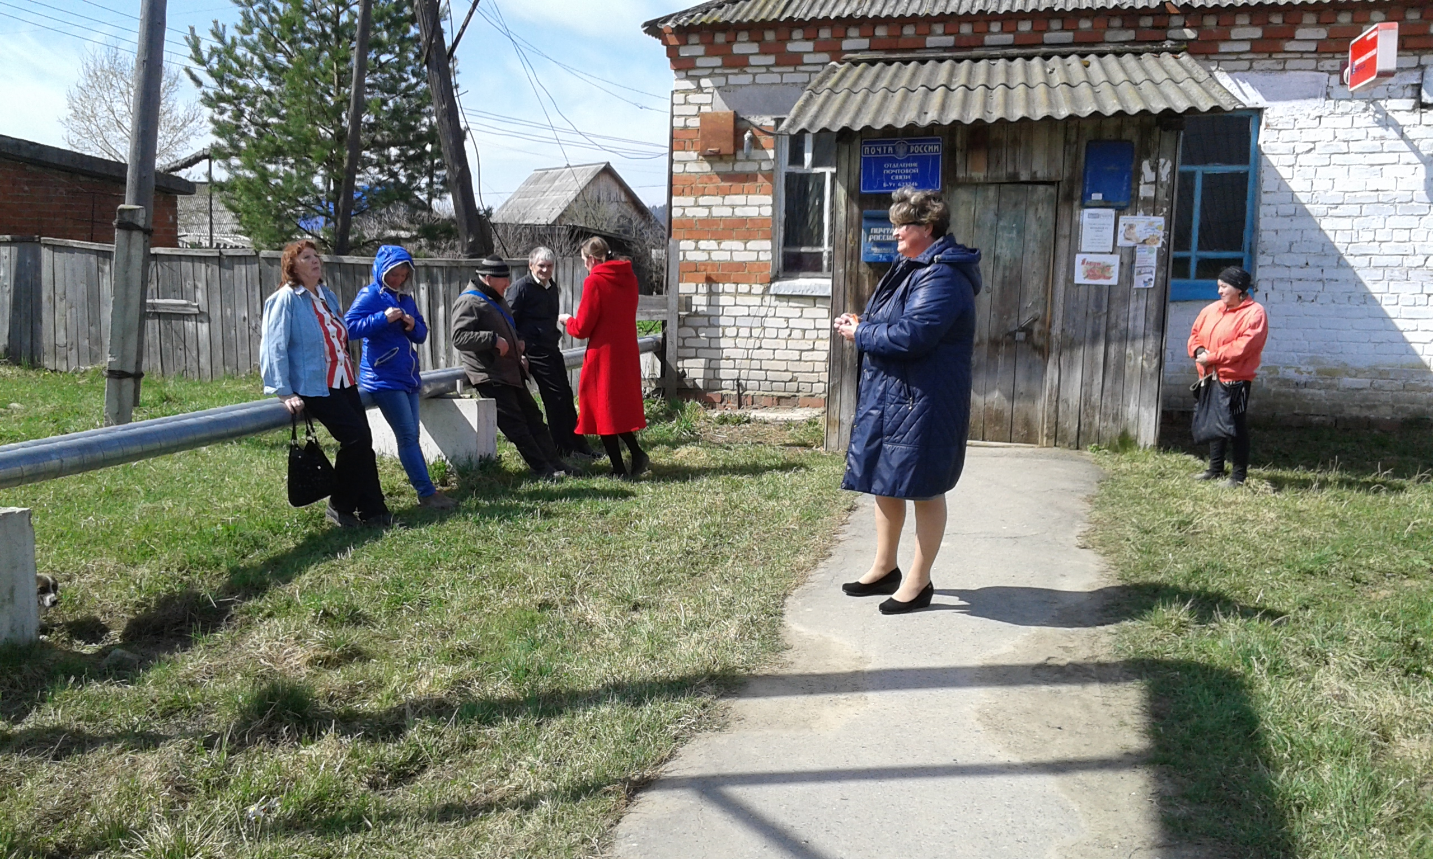

Slide 20
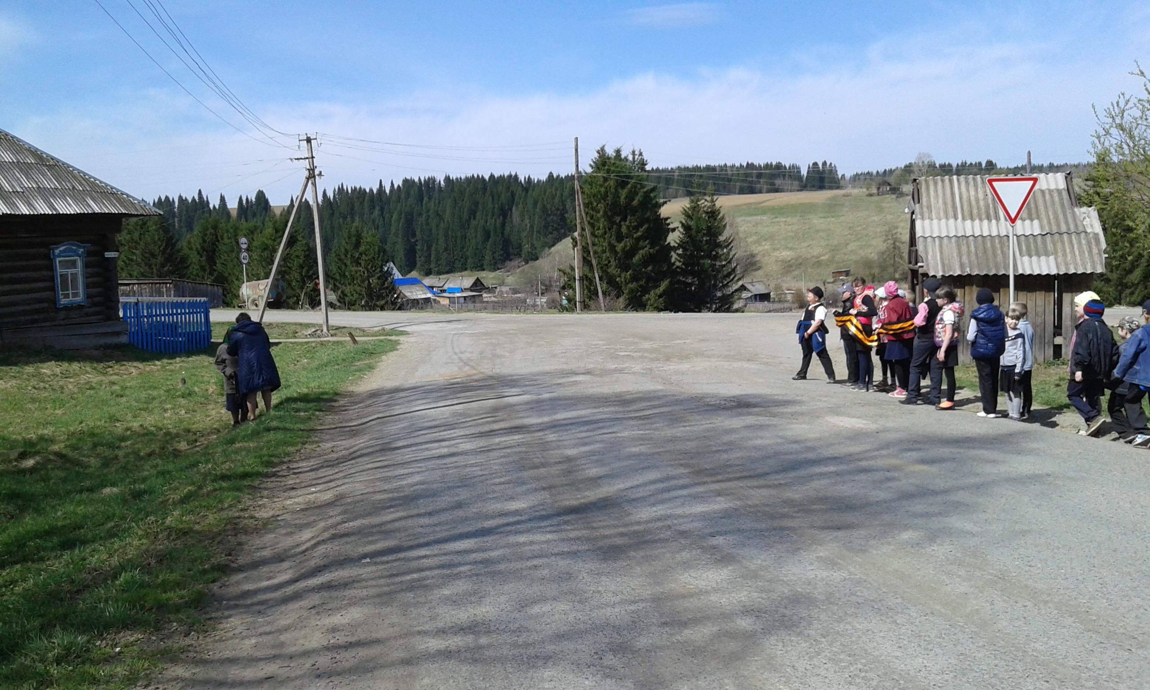

Slide 21
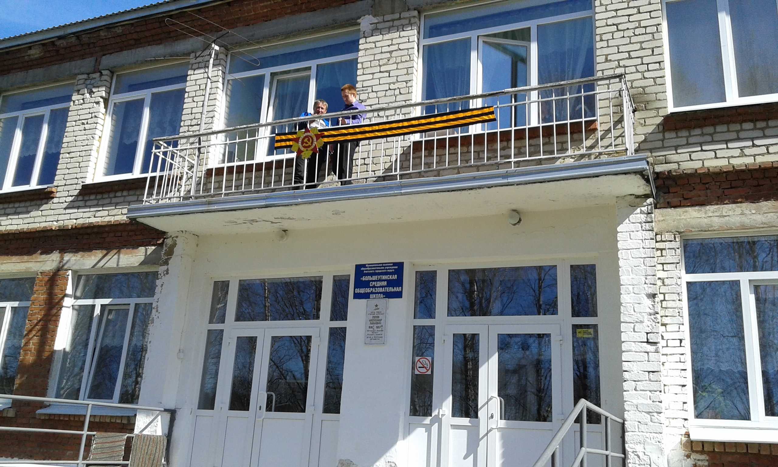

Slide 22
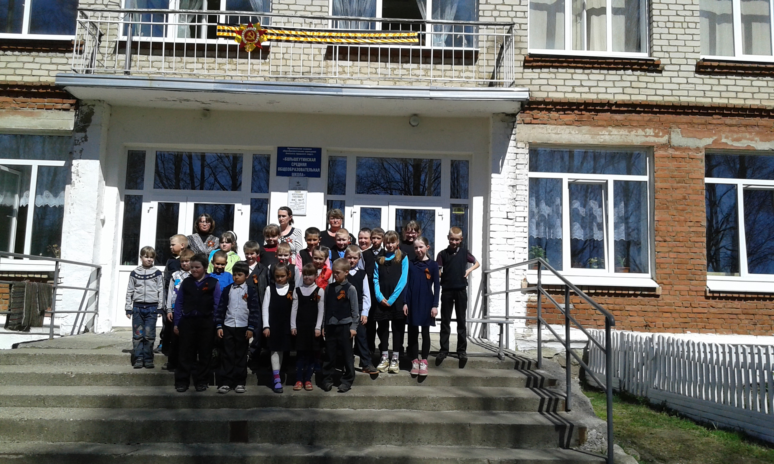

Slide 23
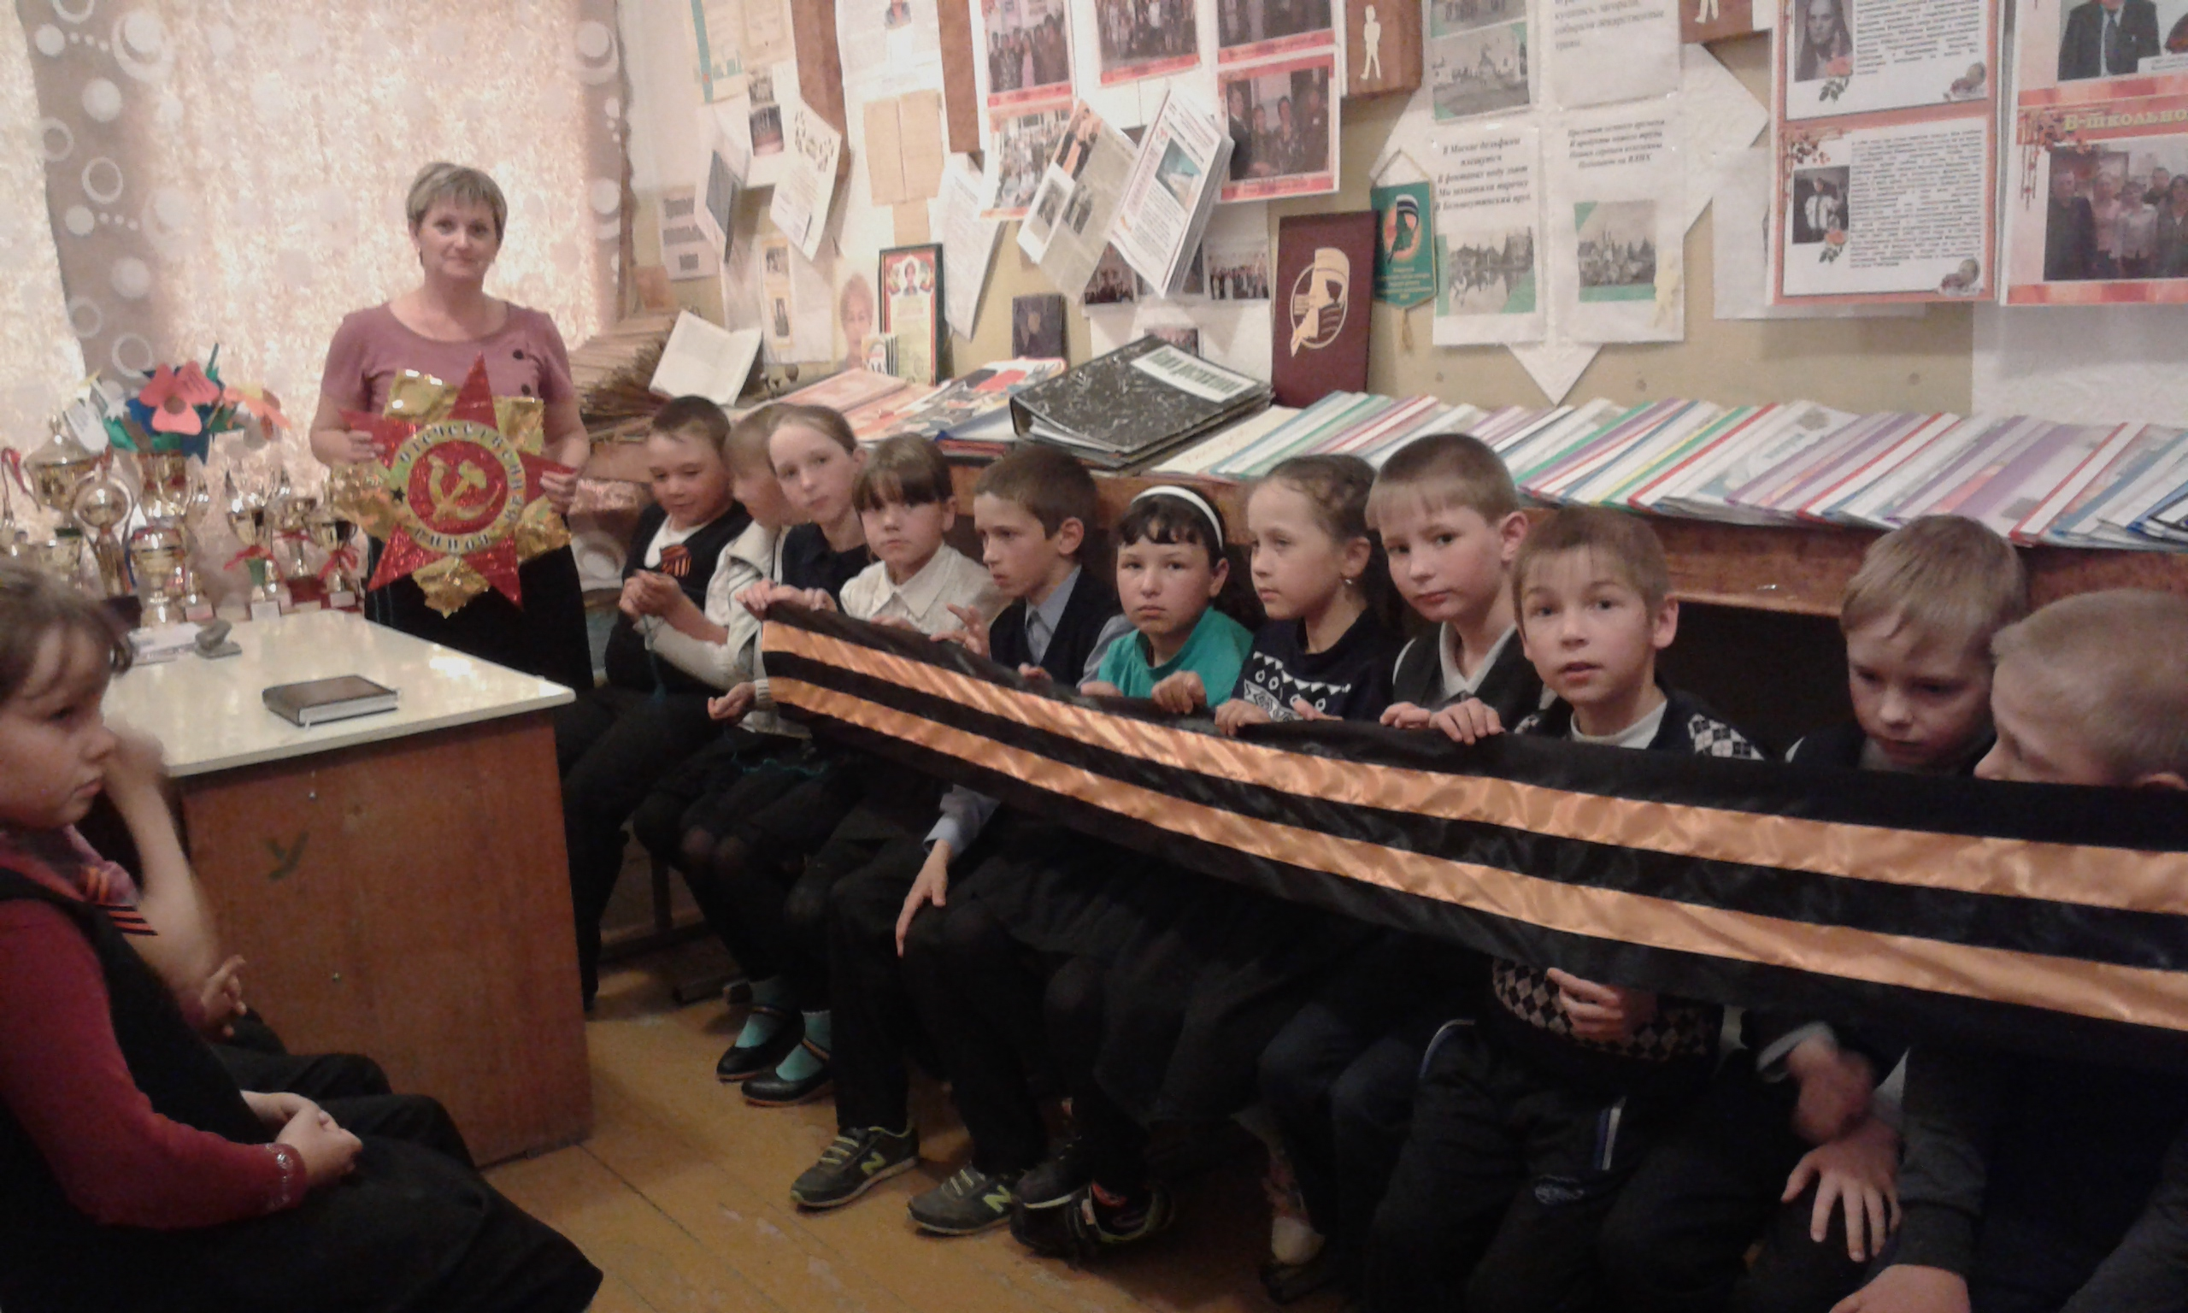

Slide 24
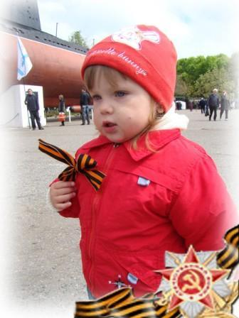


Slide 25
СПАСИБО ЗА ВНИМАНИЕ!

